Slide 2
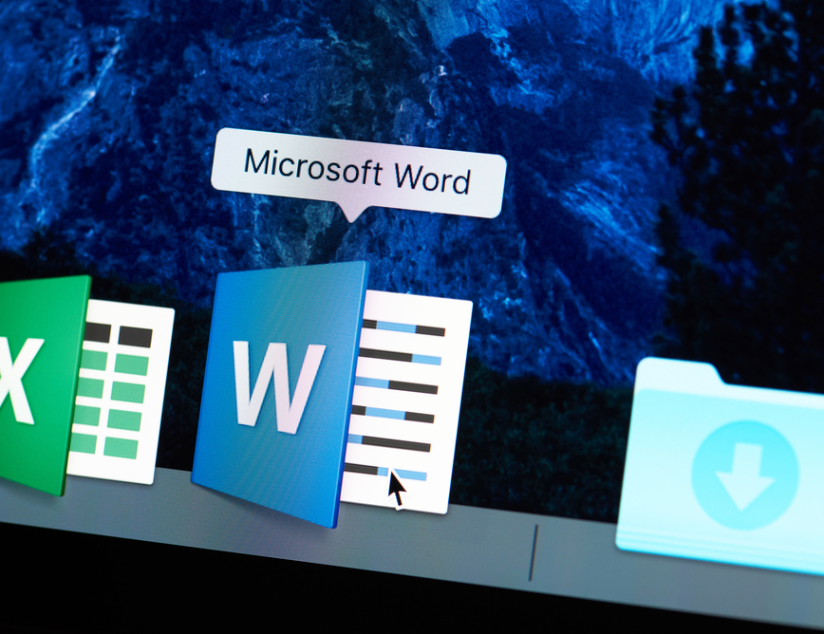
Microsoft Word

Slide 3
Handig om te
leren om…

Slide 4
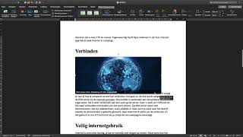

Slide 5
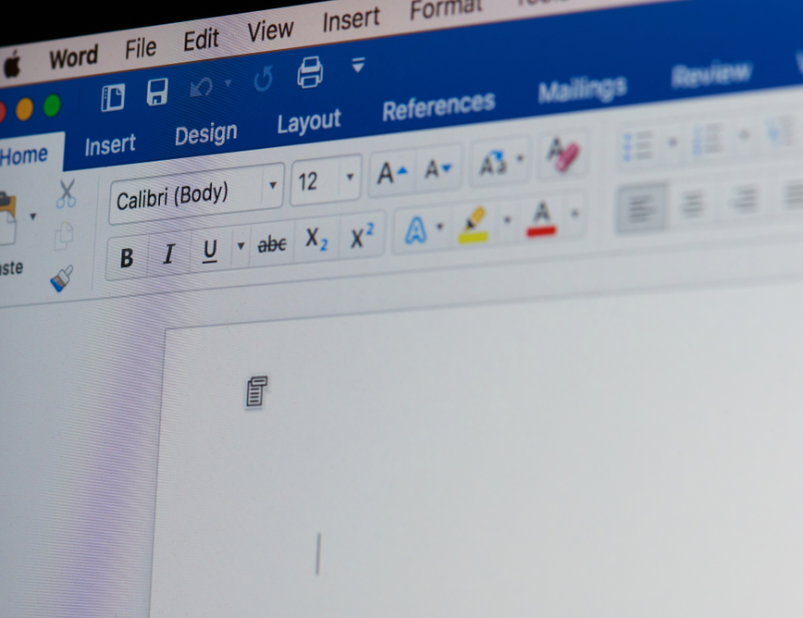
Welke functies heeft Word nog meer?

Slide 6
Aan de slag!

Slide 7
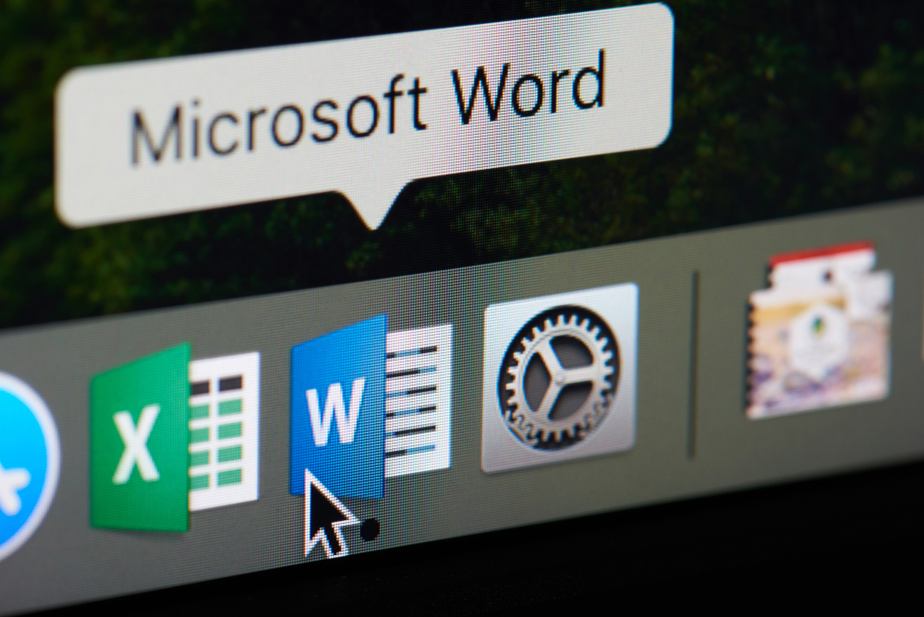
Afsluiting

